Slide 1

CURSO DE ENGENHARIA DE COMPUTAÇÃO
Disciplina: Compiladores
INTRODUÇÃO AO PROCESSO DE COMPILAÇÃO
PROGRAMAÇÃO
Prof ª. Esp. Aline Dayany de Lemos
Anápolis – 2020.1
Notes:
Manter as cores, letra, tamanho e diagramação

Slide 2

CURSO DE ENGENHARIA DE COMPUTAÇÃO
Disciplina: Compiladores
INTRODUÇÃO AO PROCESSO DE COMPILAÇÃO
PROGRAMAÇÃO
OBJETIVOS:
Dinâmica
Diagnóstico da Turma
Apresentação do Plano de Ensino
Introdução ao Processo de Compilação
Associar autômatos finitos ao processo de compilação

Slide 3
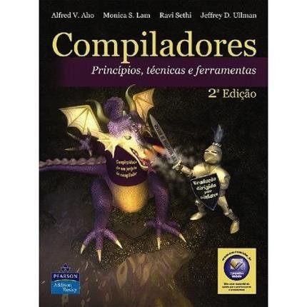
CURSO DE ENGENHARIA DE COMPUTAÇÃO
Disciplina: Compiladores
TEMA DA AULA
REFERÊNCIAS:
AHO, Alfred V.; SETHI, Ravi, ULLMAN J.
Compiladores: Princípios, Técnicas e Ferramentas.
2 ed. Pearson, 2008
Notes:
Colocar quantos objetivos específicos forem necessários ao tema.

Slide 4
Compiladores
Análise Léxica
Tabela de Símbolos
Análise Sintática
Análise Semântica

Slide 5
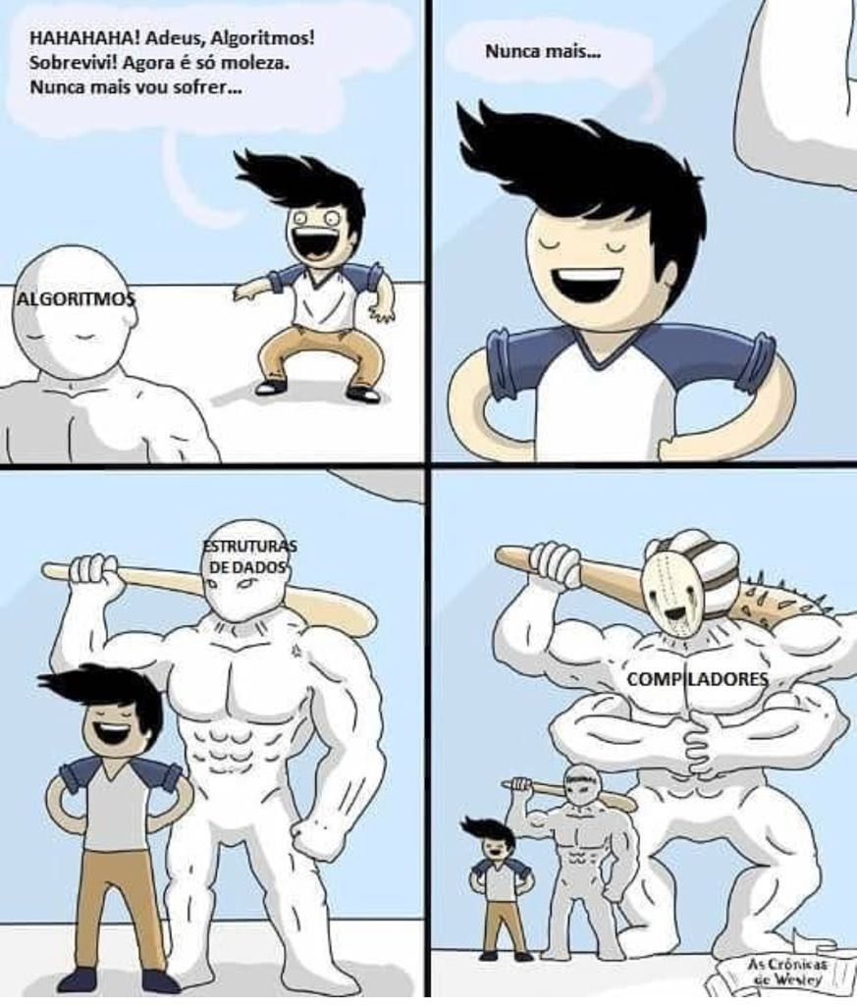

Slide 8
Compiladores
Análise Léxica

Slide 9
Compilação
Compilar
Reunir metodicamente escritos diversos sobre o mesmo assunto. = COLIGIR, COMPENDIAR
Reunir numa mesma obra trabalhos de várias origens. = COLIGIR, COMPENDIAR
Juntar um conjunto de informações. = COLIGIR
Converter linguagem de programação em linguagem ou código que possa ser lido ou corrido por um computador

Slide 10
Compilação
[...]um compilador é um programa que recebe como entrada um programa em uma linguagem de programação e o traduz em um programa equivalente em outra linguagem[..]
Código
Fonte
compilador
Programa
objeto

Slide 11
Interpretação
Interpretar
Fazer a interpretação de.
Tomar (alguma coisa) em determinado sentido.
Explicar (a si próprio ou a outrem).
Desempenhar um papel ou executar uma obra musical.
Traduzir ou verter de uma língua para outra.

Slide 12
Interpretação
[...]um tipo de processador de linguagem.[...] executa diretamente as operações especificadas no programa fonte[...]
interpretador
Código Fonte
Saída
Entrada

Slide 13
Compilação versus Interpretação
Compilação Lenta / Execução Rápida
Interpretação Rápida / Execução Lenta
Melhor diagnóstico de erros

Slide 14
Histórico
Linguagens de Primeira Geração
Linguagens de máquina – binário ou hexadecimal
Linguagens de Segunda Geração
Linguagens simbólicas ou de montagem - Assembly
Linguagens de Terceira Geração
Alto nível / Procedimentais – Fortran, Cobol, C, C++
Linguagens de Quarta Geração
De aplicação – RAMIS
Linguagens de Quinta Geração
linguagens baseadas em lógica com restrição – Prolog, Lisp

Slide 15
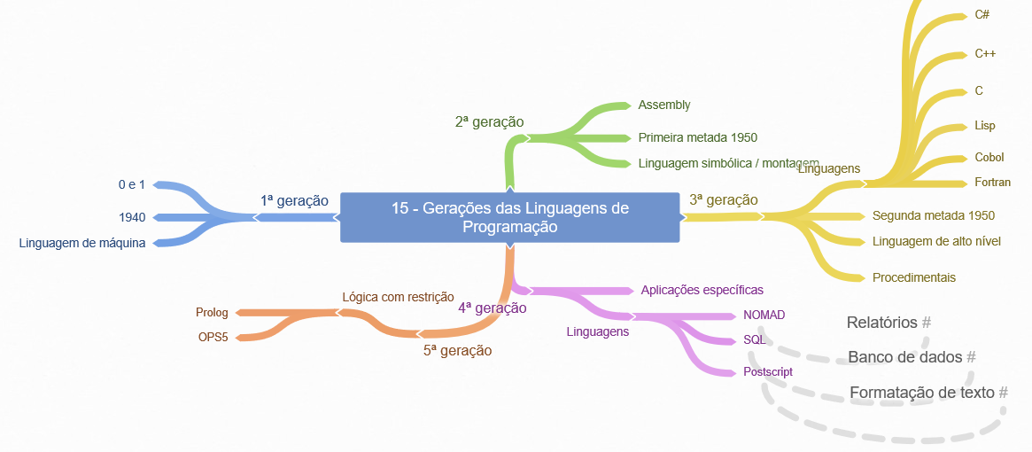

Slide 16
Histórico
Programação para que os computadores efetuassem as computações – Linguagem de Máquina
Programas grandes e complexos – Processadores Intel 8x86 IBM PC – Linguagem de Montagem
Programas difíceis de serem escritos, ler e entender - Dependente da Linguagem de Máquina
Entre 1954 e 1957 – desenvolvido por John Backus a Linguagem Fortran e seu compilador.

Slide 17
Programa fonte
Pré processadores – é um programa que faz alguns processamentos antes do compilador – definição e uso de macros, inclusão de bibliotecas
Pré - processador
Programa fonte modificado
Compiladores – mapeiam programas escritos em linguagem de alto nível para programas equivalentes em linguagem simbólica
Compilador
Programa objeto em Assembly
Montadores – mapeiam instruções em linguagem simbólica para instruções de linguagem de máquina
Montador
Código de máquina realocável
Carregador (linker)
Carregadores – transfere o programa montado para a memória principal e dá inicio a execução
Código de máquina alvo

Slide 18
Analisador Léxico
Código-fonte
Marcas
Analisador Sintático
Árvore Sintática
Tabela de Literais
Analisador Semântico
Árvore Anotada
Tabela de Símbolos
Otimizador de código-fonte
Código Intermediário
Manipulador de Erros
Gerador de código
Código Alvo
Código Alvo
Otimizador de código-alvo

Slide 19
Todos os possíveis símbolos a serem utilizados na linguagem
Código-fonte
Analisador Léxico
Tabela de Literais
Marcas
Analisador Sintático
Tabela de Símbolos
Árvore Sintática
Analisador Semântico
Manipulador de Erros
Árvore Anotada

Slide 20
Autômatos
Sistema de estados finitos
número finito e predefinido de estados
Formalismo operacional/reconhecedor
Determinístico
dependendo do estado corrente e do símbolo lido
pode assumir um único estado
Não-determinístico
dependendo do estado corrente e do símbolo lido
pode assumir um conjunto de estados alternativos
com movimentos vazios
dependendo do estado corrente e sem ler qualquer símbolo
pode assumir um conjunto de estados (portanto é não-determinístico)

Slide 21
Autômatos
Autômato Finito Determinístico (AFD)
M = (Σ, Q, δ, q0, F)
Σ - alfabeto (de símbolos) de entrada
Q - conjunto de estados possíveis (finito)
δ - (função) programa ou função de transição (função parcial)
δ: Q × Σ → 2Q
transição: δ(p, a) = { q1}
q0 é um elemento distinguido de Q: estado inicial
F é um subconjunto de Q: conjunto de estados finais

Slide 22
Autômatos
Autômato Finito Não-Determinístico (AFN)
M = (Σ, Q, δ, q0, F)
Σ - alfabeto (de símbolos) de entrada
Q - conjunto de estados possíveis (finito)
δ - (função) programa ou função de transição (função parcial)
δ: Q × Σ → 2Q
transição: δ(p, a) = { q1, q2, …, qn }
q0 é um elemento distinguido de Q: estado inicial
F é um subconjunto de Q: conjunto de estados finais

Slide 23
Autômatos
Autômato Finito Com Movimento Vazio (AFNε)
M = (Σ, Q, δ, q0, F)
Σ - alfabeto (de símbolos) de entrada
Q - conjunto de estados possíveis (finito)
δ - (função) programa ou função de transição (função parcial)
δ: Q × (Σ ∪ { ε }) → 2Q
movimento vazio ou transição vazia
δ(p, ε) = { q1, q2, …, qn }
q0 é um elemento distinguido de Q: estado inicial
F é um subconjunto de Q: conjunto de estados finais

Slide 24
Autômatos
Autômato finito (determinístico/ não-determinístico):
máquina constituída por:
Fita: dispositivo de entrada
contém informação a ser processada
Unidade de Controle: reflete o estado corrente da máquina
possui unidade de leitura (cabeça da fita)
acessa uma célula da fita de cada vez
movimenta-se exclusivamente para a direita
Programa, Função Programa ou Função de Transição
comanda as leituras
define o estado da máquina

Slide 25
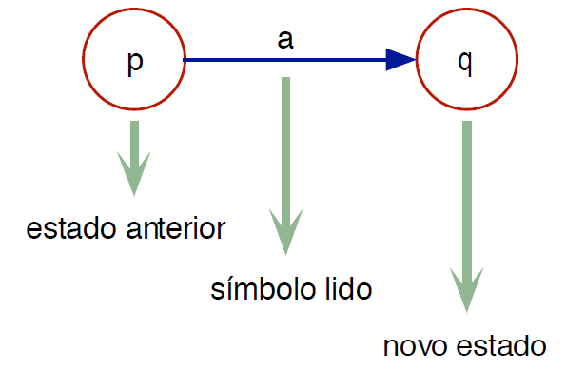
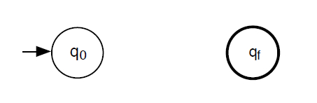
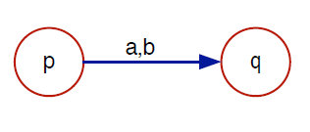
Autômatos

Slide 26
Expressões Regulares
Provê uma forma concisa e flexível de identificar cadeias de caracteres de interesse, como caracteres particulares, palavras ou padrões de caracteres.
Expressões regulares são escritas numa linguagem formal que pode ser interpretada por um processador de expressão regular, um programa que ou serve um gerador de analisador sintático ou examina o texto e identifica partes que casam com a especificação dada.

Slide 27
Expressões Regulares
Símbolos
+ ou | - Opção
* - repetição (nenhuma ou muitas vezes)
a
(a|b)
a|b
a|b*
a*|b*
(a|b)*
r
r

Slide 28
Gramática Regular
Construa as seguintes expressões regulares e um AFD para o seguinte alfabeto Σ = {a, b,c}.
Considere o conjunto de cadeias composto por um número par de elementos;
Considere o conjunto de todas as cadeias sobre esse alfabeto que contem exatamente um b;
Considere o conjunto de todas as cadeias que possuem como prefixo acb;
Considere o conjunto de todas as cadeias que possuem como sufixo acb;

Slide 29
Gramática Regular
Considerando Σ = {a, b}, quais as linguagens reconhecidas pelas ER’s abaixo:
a*ba*ba*
(a|b)*(aa|bb)
((a|b)(a|b))*

Slide 30
Gramática Regular
Vamos explorar um comando de programação:
scanf(“%d”, &i);

Slide 31
CURSO DE ENGENHARIA DE COMPUTAÇÃO
Disciplina: Compiladores
INTRODUÇÃO AO PROCESSO DE COMPILAÇÃO
ANÁLISE LÉXICA
RETOMADA DOS OBJETIVOS:
Dinâmica
Diagnóstico da Turma
Apresentação do Plano de Ensino
Introdução ao Processo de Compilação
Associar autômatos finitos ao processo de compilação
Associação Educativa Evangélica
Notes:
Momento final da aula para retomada dos objetivos e mostrar que todos os objetivos da aula foram abordados

Slide 33
CURSO DE ENGENHARIA DE COMPUTAÇÃO
Disciplina: Compiladores
ANÁLISE LÉXICA
Prof ª. Esp. Aline Dayany de Lemos
Anápolis – 2020.1
Notes:
Manter as cores, letra, tamanho e diagramação

Slide 34
CURSO DE ENGENHARIA DE COMPUTAÇÃO
Disciplina: Compiladores
ANÁLISE LÉXICA
OBJETIVOS:
Retomada de autômatos finitos;
Análise Léxica
Associar autômatos finitos ao processo de compilação;
Associação Educativa Evangélica
Notes:
Momento final da aula para retomada dos objetivos e mostrar que todos os objetivos da aula foram abordados

Slide 35
Gramática Regular
Construir um autômato, com o alfabeto Σ = {a, b, c} para cadeias cujos a’s (se houver) precedem os b’s (se houver) que precedem os c’s (se houver);
Construir um autômato, com o alfabeto Σ = {0, 1, 2, 3, 4, 5, 6, 7, 8, 9} para palavras múltiplo de 3;

Slide 36
Código-fonte
Analisador Léxico
Tabela de Literais
Marcas
Analisador Sintático
Tabela de Símbolos
Árvore Sintática
Analisador Semântico
Manipulador de Erros
Árvore Anotada

Slide 37
Tabela de Símbolos
São estruturas de dados usadas pelos compiladores para conter informações sobre as construções do programa fonte.
As informações são coletadas de modo incremental pelas fases de análise e usadas pelas fases de síntese para gerar o código objeto.
As entradas na tabela de símbolos são criadas e usadas durante a fase de análise pelo analisador léxico, sintático e semântico.
As entradas na tabela de símbolos contêm informações sobre um identificador (nome, tipo, endereço na memória, etc.)

Slide 38
Tabela de Símbolos
As tabelas de símbolos normalmente precisam dar suporte a múltiplas declarações do mesmo identificador dentro de um programa (funções diferentes mesma variável - escopo)
O escopo de uma declaração é a parte de um programa à qual a declaração se aplica.
O papel de uma tabela de símbolos é passar informações de declarações para uso.

Slide 39
Tabela de Símbolos
Nome variável | Tipo de dados | valor | Endereço memória | escopo
teste | inteiro | - | 7EB8F1 | main
nome | Char(15) | Compilador | 34C9 | validaString
Quais estruturas de dados (programação) pode ser implementada uma tabela de símbolos?
Vetor
Matriz
Lista
Pilha
Árvore
Tabelas Hashing

Slide 40
Tabela de Símbolos
Inserir: Usada para armazenar informações, tais como nome, tipo e escopo
Verificar / Consultar: Usada para recuperar informações associadas a um nome
Alterar: Usada para atualizar informações associadas a um nome
Remover: Usada para remover informações quando estas não serão mais utilizadas.

Slide 41
Tabela de Símbolos
O comportamento de uma tabela de símbolos depende fortemente das propriedades das declarações da linguagem.
A forma como as operações inserir e remover manipulam a tabela, quando elas devem ser ativadas, quais atributos devem ser inseridos, etc. variam para cada linguagem.
Até mesmo o momento em que a tabela deve ser construída, e por quanto tempo ela deve existir, pode variar entre diferentes linguagens

Slide 42
Tabela de Símbolos
Declaração de Variável
Associação de um nome a um tipo de dado
Declaração de variável pode também associar outros atributos implicitamente
Variável Local
Variável Global
Declaração de Constantes
Associação de valores a nome
Não podem ser modificadas

Slide 43
Tabela de Símbolos
Considerações sobre declaração de variáveis:
int a, b → define a e b e aloca memória.
static int a, b → declara as variáveis locais e são variáveis permanentes e não são reconhecidas fora da função.
extern int a, b → informa o compilador que o linker irá encontrar estas variáveis alocadas e inicializadas em outra parte do programa, outro arquivo.
register int x → aloca a variável na CPU e não memória.
Declaração de Variável
Associação de um nome a um tipo de dado
Declaração de variável pode também associar outros atributos implicitamente
Variável Local
Variável Global
Declaração de Constantes
Associação de valores a nome
Não podem ser modificadas

Slide 44
Tabela de Símbolos
Declaração de Tipos
Associação de um nome a uma tipo construído recentemente ou criação de um alias para um tipo nomeado existente
Declaração de Procedimentos e Funções
Associação de constantes ao tipo procedimento / função

Slide 45
Tabela de Símbolos
Declaração antes do Uso
A declaração explícita antes do uso ajuda o programador a reduzir erros de referência de tipo.
Estrutura de Blocos
Um bloco em uma linguagem de programação é qualquer construção que possa conter declarações.
Regra do aninhamento mais próximo
Dadas diversas declarações diferentes para o mesmo nome, a declaração que se aplica a uma referência é aquela no bloco de aninhamento mais próximo à referência.
Quais dessas possibilidades ainda existem?

Slide 46
Código-fonte
Analisador Léxico
Tabela de Literais
Marcas
Analisador Sintático
Tabela de Símbolos
Árvore Sintática
Analisador Semântico
Manipulador de Erros
Árvore Anotada

Slide 47
Análise Léxica
É a fase que lê o programa-fonte

Slide 48
Análise Léxica
Varredura de Token - escaneamento
Leitura sequencial dos caracteres da entrada do arquivo fonte;
Agrupamento de caracteres reconhecido como um token de entrada
Utiliza as facilidades oferecidas pelas linguagens de programação para leitura de arquivos;
Utiliza caracteres especiais para indicar a separação das palavras;
espaço, fim de linha, fim de arquivo, símbolos de pontuação

Slide 49
Análise Léxica
Classificação de Token – analise léxica propriamente dita
Token obtido precisa ser classificado
É um identificador?
É um número?
É um operador?

Slide 50
Análise Léxica
Padrão
é a forma que os lexemas de uma cadeia de caracteres pode assumir.
Sequência das palavras w, h, i, l, e
Token
é um par constituído de um nome e um valor de atributo - último opcional. O nome de um token é um símbolo que representa a unidade léxica.
<while, > / <identificador, 1>
Lexema
é uma sequência de caracteres reconhecidos por um padrão.
while, While, WHILE

Slide 51
Análise Léxica
Lexema | Token | Padrão | Descrição
while, While, WHILE | <while, > | Sequência das palavras w, h, i, l, e | Palavra reservada
0.6, 18, 0.009 | <numero, 18> | Dígitos numéricos | Constante numérica
“Olá Mundo” | <literal, "Olá"> | Caracteres entre "" | Constante literal
nomeCliente, descricaoProduto, calcularPreco() | <identificador, 1> | Nomes de variáveis, funções, parâmetros de funções. | Nome de variável, nome de função

Slide 52
Algumas Classificações de Tokens
Identificadores
do usuário
da linguagem - palavras-chave, funções embutidas
Números
inteiros, reais, complexos
Operadores
aritméticos, relacionais, lógicos
Parentisadores
abre/fecha aspas, abre/fecha parênteses, abre/fecha colchetes
abre/fecha chaves, BEGIN/END
Sinais de pontuação
ponto, vírgula, ponto-e-vírgula

Slide 53
Análise Léxica
O que delimita um token?
Diferenciação de letras maiúsculas/minúsculas?
Qual o conjunto de palavras reservadas?
Qual as regras para a formação de identificadores de usuário?
Quais os operadores aceitos?
Quais os delimitadores aceitos? ( . ; : ) [ ] { }
Quais as regras para a formação de números?
Quais as regras para a formação de comentários?

Slide 54
Erros Léxicos
Exemplos de erros
Símbolo não pertencente ao conjunto de símbolos terminais da linguagem: @
Não há autômato para reconhecer esses símbolos
Identificador mal formado: j@, 1ª
Tamanho do identificador: minha_variável_para_...
Número mal formado: 2.a3
Estado final do autômato de números reais não é atingido
Tamanho excessivo do número: 5555555555555555
Dependência da especificação da linguagem
Fim de arquivo inesperado (comentário não fechado): {...
Dependência da especificação da linguagem: comentários de várias linhas?
Estado final do autômato de comentários não é atingido
Char ou string mal formados: ‘a, “hello world
Estado final do autômato de literais não é atingido

Slide 55
Análise Léxica
Crie um autômato finito determinístico que valide a estrutura, em linguagem C, da estrutura condicional if. Considerando os operadores relacionais (<,>, <>, !=, ==, <=, >=), os operadores lógicos ( && e ||) e as condições duplas, triplas se houver.

Slide 56
Análise Léxica
Crie um autômato finito determinístico que valide a estrutura, em linguagem C, da declaração de variáveis. Considerando que podem existir declarações de todos os tipos possíveis (int, char, float e double), os modificadores de tamanho (short ou long), os modificadores de sinal (signed e unsigned) até a finalização da linha.

Slide 57
Análise Léxica
Crie um autômato finito determinístico que valide a estrutura, em linguagem C, de um laço for. (somente a linha for(?;?;?) ) - ? opções possíveis conforme ISO/IEC 9899-1990

Slide 58
CURSO DE ENGENHARIA DE COMPUTAÇÃO
Disciplina: Compiladores
INTRODUÇÃO AO PROCESSO DE COMPILAÇÃO
ANÁLISE LÉXICA
RETOMADA DOS OBJETIVOS:
Retomada de conhecimentos;
Análise Léxica
Associar autômatos finitos ao processo de compilação;
Associação Educativa Evangélica
Notes:
Momento final da aula para retomada dos objetivos e mostrar que todos os objetivos da aula foram abordados

Slide 60
CURSO DE ENGENHARIA DE COMPUTAÇÃO
Disciplina: Compiladores
ANÁLISE LÉXICA
Prof ª. Esp. Aline Dayany de Lemos
Anápolis – 2020.1
Notes:
Manter as cores, letra, tamanho e diagramação

Slide 61
CURSO DE ENGENHARIA DE COMPUTAÇÃO
Disciplina: Compiladores
ANÁLISE LÉXICA
OBJETIVOS:
Revisão Programação
Associação Educativa Evangélica
Notes:
Momento final da aula para retomada dos objetivos e mostrar que todos os objetivos da aula foram abordados

Slide 62
E agora? Interpretada ou Compilada?
C
C++
C#
Java
JavaScript
Delphi
Brainstorming
Compilada
Compilada
Compilada
Interpretada
Ruby
Python
Php
Asp
Interpretada
Interpretada
Compilada
Interpretada
Interpretada
Interpretada
Compilada
Interpretada

Slide 63
Histórico
Hierarquia de Chomsky
Linguagens Recursivamente Enumeráveis
Linguagens Recursivas
Linguagens Sensíveis ao Contexto
Linguagens Livres do Contexto
Linguagens Regulares

Slide 64
Linguagem de Programação C
Declaração de Variáveis
Tipo_de_dados nome;
?
Regras:
* Um identificador deve iniciar por uma letra ou por um "_" (underscore);
* A partir do segundo caracter pode conter letras, números e underscore;
* C é uma linguagem case-sensitive, ou seja, faz diferença entre nomes com letras maiúsculas e nomes com letras minúsculas.
int a,b;
a
r
int a b;
Modiﬁcadores:
– signed: indica número com sinal (inteiros e caracteres)
– unsigned: número apenas positivo (inteiros e caracteres)
– long: aumenta abrangência (inteiros e reais)
– short: reduz a abrangência (inteiros)
int a =1 ,b;
Tipo | Valores Válidos
char | letras e símbolos: 'a', 'b', 'H', '^', '*','1','0'
int | de -32767 até 32767 (apenas números inteiros)
float | de -3.4 x 10³⁸ até +3.4 x 10⁺³⁸com até 6 dígitos de precisão
double | de -1.7 x 10³⁰⁸ até +1.7 x 10⁺³⁰⁸com até 10 dígitos de precisão

Slide 65
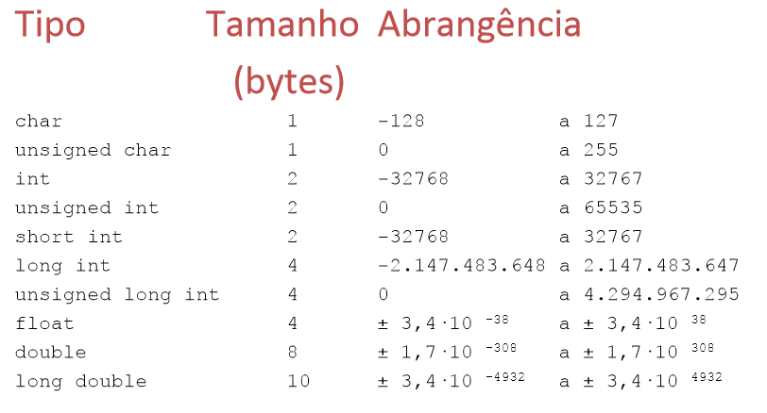
Linguagem de Programação C
16 bits

Slide 66
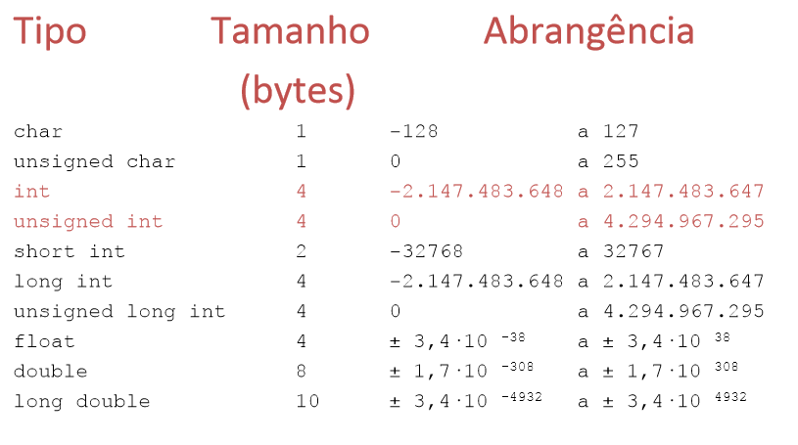
Linguagem de Programação C
32 bits

Slide 67
Programa 1 Programa 2 Programa 3
E vamos analisar a complexidade também

Slide 68
Linguagem de Programação C
\n nova linha
\t tab
\b retrocesso
\" aspas
\\ barra
\f salta formulário
\0 nulo
Impressão – Printf
printf( "expressão de controle", argumentos);
%c Caractere
%d Inteiros com sinal
%u Inteiros sem sinal
%f Números reais
%lf Números reais longos
%e Notação cientíﬁca
%x Hexadecimal
%s Cadeia de caracteres (strings)
%o Octal
printf(“Olá Mundo!”);
printf(“Tenho %d anos”, idade);
Tenho 10 anos
?
printf(“Tenho %d anos”, &idade);
Tenho E6A7C1 anos
Existem outros comandos de escrita?
Operador de endereço &:
puts

Slide 69
Linguagem de Programação C
Leitura – scanf
scanf( "expressão de controle", argumentos);
%c Caractere
%d Inteiros com sinal
%u Inteiros sem sinal
%f Números reais
%lf Números reais longos
%e Notação cientíﬁca
%x Hexadecimal
%s Cadeia de caracteres (strings)
%o Octal
OBRIGATÓRIO
Operador de endereço &:
scanf(“%d”, &numero);
?
scanf(“%d / %d / %d”, &data, &mês, &ano);
Existem outros comandos de leitura?
gets

Slide 70
Linguagem de Programação C
Relacionais
Igual =
Não igual !=
Menor <
Menor ou igual <=
Maior >
Maior ou igual >=
Testes
if (condição)
comando;
else comando;
Aritméticos
Soma +
Subtração –
Divisão /
Multiplicação *
Resto da divisão %
Exponenciação ^
Lógicos
E &&
Ou ||
Não !

Slide 71
Linguagem de Programação C
for(inicialização; teste; incremento/decremento)
Repetição
for / while / do .. while
a = 0;
a < 10;
a++
a --
a = a/2
..
inicialização;
..
while(teste){
.
.
.
incremento/decremento;
.
.
.
}
..
inicialização;
..
do{
.
.
.
incremento/decremento;
.
.
.
} while(teste);
a = b;
a < 10 && b >7;
a = a+5
a = a*2
;
;
;
Complexidade ?
O(n)
O(log(n))
O(n²)
A complexidade é definida única e exclusivamente pela estrutura utilizada?

Slide 72
Ponteiros
Ponteiros ou apontadores, são variáveis que armazenam o endereço de memória de outras variáveis.
Dizemos que um ponteiro “aponta” para uma varíável quando contém o endereço da mesma.
Os ponteiros podem apontar para qualquer tipo de variável. Portanto temos ponteiros para int, float, double, etc.
int valor = 27;
int *ptr;
ptr = &valor;

Slide 73
Programa 4

Slide 74
Recursividade
É uma função que chama ela mesma
Caso base: é o caso mais simples. É usada uma condição em que se resolve o problema com facilidade.
Chamadas Recursivas: procuram simplificar o problema de tal forma que convergem para o caso base.

Slide 75
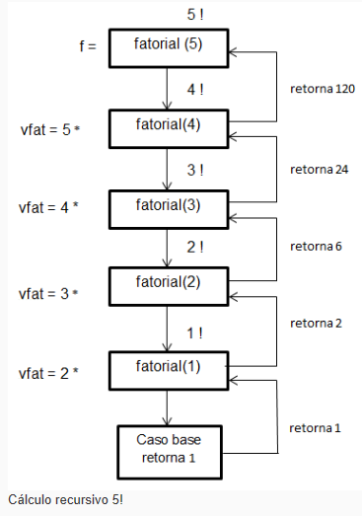

Slide 76
Recursividade
Programa 5
Programa 6

Slide 77
Listas
Uma lista encadeada é uma representação de uma sequência de objetos, todos do mesmo tipo, na memória RAM (= random access memory) do computador. Cada elemento da sequência é armazenado em uma célula da lista: o primeiro elemento na primeira célula, o segundo na segunda, e assim por diante

Slide 78
Programa 7
Programa 8

Slide 79
Linguagem de Programação C
String
char string[50];
scanf (“%s”, &string);
gets(string);
strcpy(string1, string2);
strcat(string1, string2);
strlen(string1);
a | a | a | a | ..... |  | a | a | a | \0
strcmp(string1, string2);
< 0 – primeiro caractere da primeira string menor que a segunda
0 – duas string igual
> 0 – primeiro caractere da primeira string maior que a segunda

Slide 80
Programa 9 Programa 10 Programa 11

Slide 81
Linguagem de Programação C
Arquivos
FILE *pont_arq;
< ponteiro > = fopen(“nome do arquivo”, “tipo de abertura”);
fclose< ponteiro >;
fprintf
c = getc(pont_arq);
while(fgets(texto_str, 20, pont_arq) != NULL)
EOF

Slide 82
Linguagem de Programação C
Abertura de Arquivos
r | Permissão de abertura somente para leitura. É necessário que o arquivo já esteja presente no disco.
w | Permissão de abertura para escrita (gravação). Este código cria o arquivo caso ele não exista, e caso o mesmo exista ele recria o arquivo novamente fazendo com que o conteúdo seja perdido. Portanto devemos tomar muito cuidado ao usar esse tipo de abertura.
a | Permissão para abrir um arquivo texto para escrita(gravação), permite acrescentar novos dados ao final do arquivo. Caso não exista, ele será criado.

Slide 83
Programa 12
Programa 13
Programa 14

Slide 85
CURSO DE ENGENHARIA DE COMPUTAÇÃO
Disciplina: Compiladores
INTRODUÇÃO AO PROCESSO DE COMPILAÇÃO
ANÁLISE LÉXICA
RETOMADA DOS OBJETIVOS:
Revisão Programação;
Associação Educativa Evangélica
Notes:
Momento final da aula para retomada dos objetivos e mostrar que todos os objetivos da aula foram abordados

Slide 86


